Slide 1
Clase 13. PYTHON
Programación orientada a Objetos II

Slide 2

Objetivos de la clase
Conocer los métodos y atributos.
Crear los primeros objetos y anidarlos.
Identificar los principios del encapsulamiento.

Slide 3
¿Qué era la POO?

Slide 4

¿Qué era la POO?
Es un modo o paradigma de programación, que nos permite organizar el código pensando el problema como una relación entre “cosas”, denominadas objetos.
Los objetos se trabajan utilizando las clases. Estas nos permiten agrupar un conjunto de variables y funciones que veremos a continuación. 👉

Slide 5
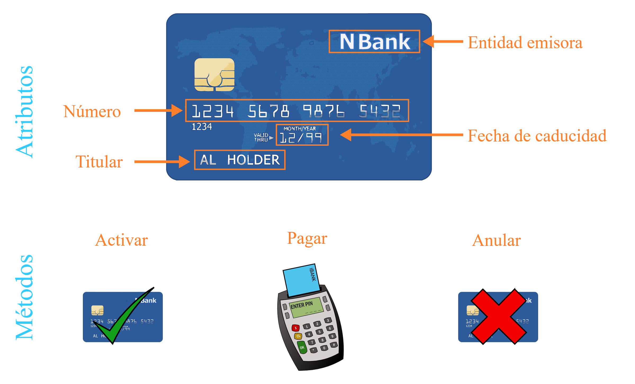
Atributos
Cosas de lo más cotidianas como una computadora o un coche pueden ser representadas con clases. Estas clases tienen diferentes características, que en el caso de la computadora podrían ser la marca o modelo. Llamaremos a estas características, atributos.

Slide 6
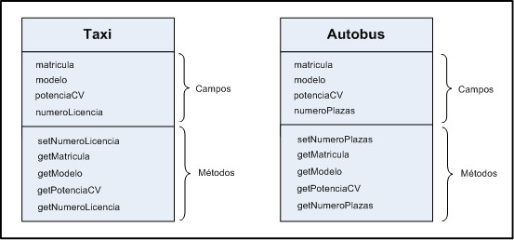
Métodos
Por otro lado, las clases tienen un conjunto de funcionalidades. En el caso de la computadora podría ser imprimir o reproducir. Llamaremos a estas funcionalidades métodos.

Slide 7
Objetos
Por último, pueden existir diferentes tipos de computadoras. Llamaremos a estos diferentes tipos de computadoras objetos.
Es decir, el concepto abstracto de computadora es la clase, pero cualquier tipo de computadora particular será el objeto.

Slide 8
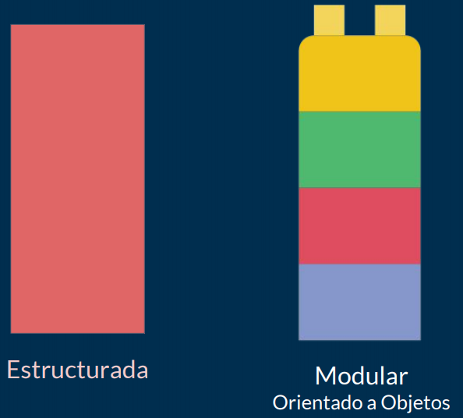
¿Para qué usar la POO?
En el mundo de la programación hay gran cantidad de aplicaciones que realizan tareas muy similares y es importante identificar los patrones que nos permiten no reinventar la rueda. La programación orientada a objetos intentaba resolver esto.
Fuente: ellibrodepython.com

Slide 9
PARA RECORDAR
Python está diseñado para soportar el paradigma de la programación orientado a objetos (POO), donde todos los módulos se tratan como entidades que tienen atributos, y comportamiento. Lo cual, en muchos casos, ayuda a crear programas de una manera sencilla, además de que los componentes son reutilizables.

Slide 10
Clases

Slide 11

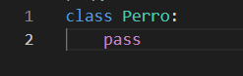
Uso de POO: clases
Lo primero es crear una clase, a la cual llamaremos “perro”. Se trata de una clase vacía y sin mucha utilidad práctica, pero es la mínima clase que podemos crear. El uso del PASS realmente no tiene utilidad, pero daría un error si después de los : no tenemos contenido.
Fuente: ElLibroDePython

Slide 12
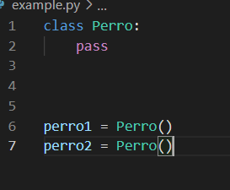
Instanciar una clase
Ahora que tenemos la clase, podemos crear uno o más objetos de la misma, como si de una variable normal se tratase.
Nombre de la variable igual a la clase con ( ). Dentro de los paréntesis irían los parámetros de entrada si los hubiera.
Fuente: ElLibroDePython

Slide 13
Atributos

Slide 14
Asignando atributos
A la hora de añadir atributos a la clase, es importante distinguir dos tipos:
Atributos de instancia: Pertenecen a la instancia de la clase o al objeto. Son atributos particulares de cada instancia, en nuestro caso de cada perro.
Atributos de clase: Se trata de atributos que pertenecen a la clase, por lo tanto serán comunes para todos los objetos.

Slide 15
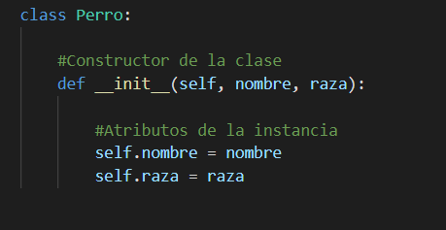
Asignando atributos de instancia
Empecemos creando el nombre y la raza del perro. Esto se suele hacer por medio de un método __init__ que será llamado automáticamente cuando se cree un objeto. No se le puede cambiar el nombre y tiene su definición propia, “Constructor”.

Slide 16

Para pensar
¿Para qué crees que se utiliza la variable SELF?
¿Verdadero o falso?

Slide 17
¿Qué es el self?
Es una variable que representa la instancia de la clase, y deberá estar siempre ahí.
El uso de __init__ y el doble __ no es una coincidencia. Cuando veas un método con esa forma, significa que está reservado para un uso especial del lenguaje. En este caso sería lo que se conoce como constructor.

Slide 18
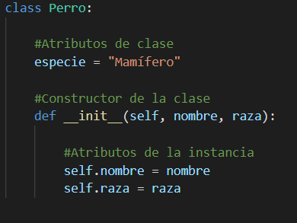
Asignando atributos de clase
Hasta ahora hemos definido atributos de instancia, ya que pertenecen a cada perro concreto. Ahora vamos a definir un atributo de clase, que será común para todos los perros.
Por ejemplo, la especie de los perros es algo común para todos los objetos Perro.

Slide 19


Asignando atributos de clase
Dado que es un atributo de clase, no es necesario crear un objeto para acceder al atributo.
Se puede acceder también al atributo de clase desde el objeto.
🤩De esta manera, todos los objetos que se creen de la clase perro compartirán ese atributo de clase.

Slide 20
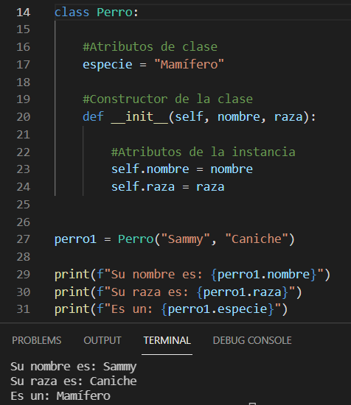
Estructura final de una clase con atributos

Slide 21
Métodos

Slide 22
Definiendo métodos
En realidad cuando usamos __init__ ya estábamos definiendo un método especial.
A continuación, vamos a ver cómo definir métodos que le den alguna funcionalidad interesante a nuestra clase, siguiendo con el ejemplo de perro. 👉

Slide 23
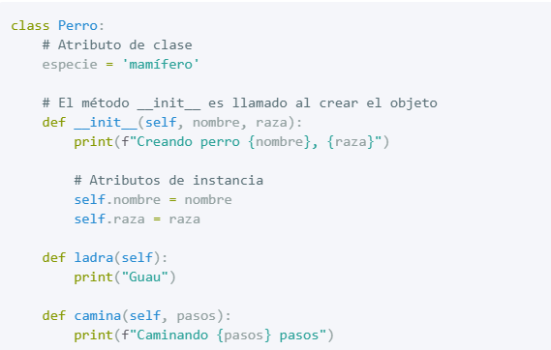
Definiendo métodos
Vamos a codificar dos métodos: Ladrar y caminar.
El primero no recibirá ningún parámetro y el segundo recibirá el número de pasos que queremos andar. Como hemos indicado anteriormente, self hace referencia a la instancia de la clase.

Slide 24
Definiendo métodos
Se puede definir un método con def y el nombre, y entre ( ) los parámetros de entrada que recibe, donde siempre tendrá que estar self el primero.

Slide 25
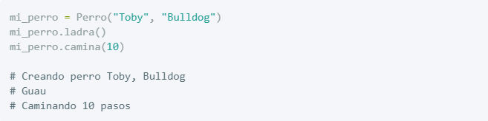
Definiendo métodos
Por lo tanto, si creamos un objeto mi_perro, podremos hacer uso de sus métodos llamándolos con . y el nombre del método. Como si de una función se tratase, pueden recibir y devolver argumentos.
👉

Slide 26
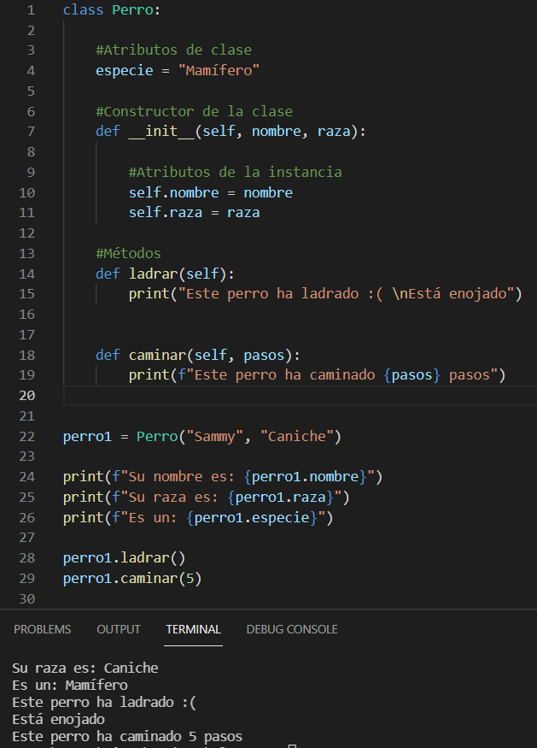
Nuestro código quedaría de la siguiente manera

Slide 27
☕
Break
¡5 minutos y volvemos!

Slide 28
Métodos especiales

Slide 29
¿Qué son?
Los métodos mágicos de las clases Python son aquellos que comienzan y terminan con dos caracteres subrayados. Son de suma importancia ya que muchas de las operaciones que se hacen con clases en Python utilizan estos métodos, como puede ser la creación del objeto (__init__) o generar una cadena que los represente (__str__).
Fuente: analyticslane.com
Notes:
Profesor/a: compartir pantalla mostrando el ejemplo

Slide 30
Métodos especiales
Todos estos métodos tienen un primer parámetro que hace referencia al propio objeto, que por convenio se suele llamar self. Siendo el resto de los parámetros del método variables.
Veamos a continuación algunos de estos métodos y cuál es su finalidad. 👉
Notes:
Profesor/a: compartir pantalla mostrando el ejemplo

Slide 31
_init_
El método mágico más utilizado en las clases de python es el constructor. Empleado para crear cada una de las instancias de las clases. No tiene una cantidad fija de parámetros, ya que estos dependen de las propiedades que tenga el objeto. Por ejemplo, se puede crear un objeto Vector:
class Vector():
def __init__(self, data):
self._data = data
v = Vector([1,2])
print(v)
Fuente: analyticslane.com
Notes:
Profesor/a: compartir pantalla mostrando el ejemplo

Slide 32
_str_
Posiblemente el segundo método más utilizado, con el que se crea una representación del objeto con significado para las personas.
En el ejemplo anterior, al imprimir el objeto, se ha visto una cadena que indica el tipo de objeto y una dirección. Lo que generalmente no tiene sentido para las personas.
Fuente: analyticslane.com
Notes:
Profesor/a: compartir pantalla mostrando el ejemplo

Slide 33

_str_
class Vector():
def __init__(self, data):
self._data = data
def __str__(self):
return f"The values are: {self._data}"
v = Vector([1,2])
print(v)
Un problema que se puede solucionar con el método __str__.
Fuente: analyticslane.com
Notes:
Profesor/a: compartir pantalla mostrando el ejemplo

Slide 34
_len_
class Vector():
def __init__(self, data):
self._data = data
def __str__(self):
return f"The values are: {self._data}"
def __len__(self):
return len(self._data)
v = Vector([1,2])
len(v)
Podríamos usar la función len para obtener el número de elementos que tenga el objeto.
Pero si probamos con el objeto nos encontraremos con un error. 🤯
Fuente: analyticslane.com
Notes:
Profesor/a: compartir pantalla mostrando el ejemplo

Slide 35
_len_
class Vector():
def __init__(self, data):
self._data = data
def __str__(self):
return f"The values are: {self._data}"
def __len__(self):
return len(self._data)
v = Vector([1,2])
len(v)
Esto es así porque la clase no ha implementado aún el método __len__. Un problema se puede solucionar de tomar fácil al incluir este método.
Fuente: analyticslane.com
Notes:
Profesor/a: compartir pantalla mostrando el ejemplo

Slide 36
_getitem_
class Vector():
def __init__(self, data):
self._data = data
def __str__(self):
return f"The values are: {self._data}"
def __len__(self):
return len(self._data)
def __getitem__(self, pos):
return self._data[pos]
v = Vector([1,2])
v[1]
Si se desea que los usuarios puedan leer los elementos mediante el uso de corchetes es necesario implementar el método __getitem__ en la clase. Este elemento necesita un parámetro adicional, que es la posición del elemento a leer. La función debe retornar el valor leído.
Fuente: analyticslane.com
Notes:
Profesor/a: compartir pantalla mostrando el ejemplo

Slide 37
PARA RECORDAR
El método __getitem__ solo nos sirve para leer, ya que para modificar, se tiene que crear también el método __setitem__, el cual veremos a continuación.

Slide 38
class Vector():
def __init__(self, data):
self._data = data
def __str__(self):
return f"The values are: {self._data}"
def __len__(self):
return len(self._data)
def __getitem__(self, pos):
return self._data[pos]
def __setitem__(self, pos, value):
self._data[pos] = value
v = Vector([1,2])
v[1] = 20
print(v)
_setitem_
Este es el complemento del método anterior. En este caso es necesario pasar dos parámetros adicionales, la posición y el valor a reemplazar.
Fuente: analyticslane.com
Notes:
Profesor/a: compartir pantalla mostrando el ejemplo

Slide 39
Clases anidadas

Slide 40
Relación entre clases
Cuando vimos el por qué trabajar por medio de este paradigma, dijimos que era fundamental para separar a nuestro problema en problemas más pequeños (Clases), pero estos “problemas” no van a estar aislados, estarán relacionados entre sí. Por ejemplo, los Perros, suelen ser la mascota de una Persona.

Slide 41
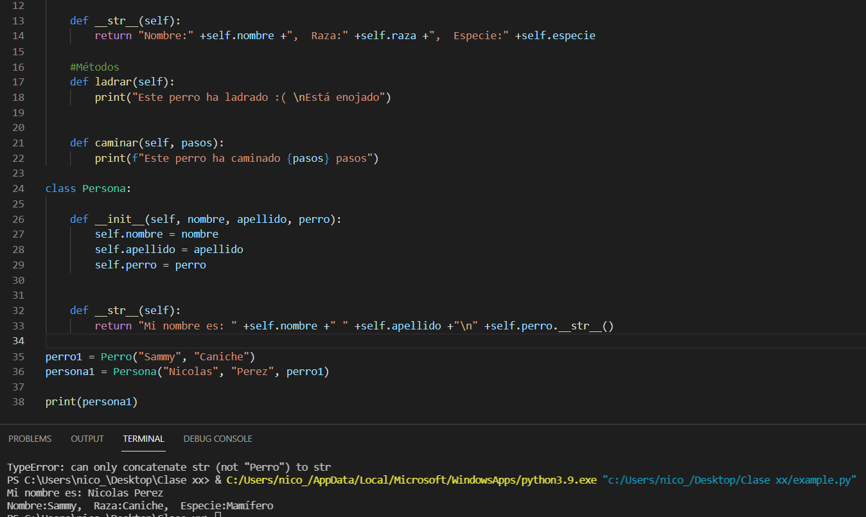
Relación entre clases
Es muy simple. Pero en la próxima slide veremos otra variante de Clases Anidadas.
👉
Notes:
Profesor/a: compartir pantalla mostrando el ejemplo

Slide 42
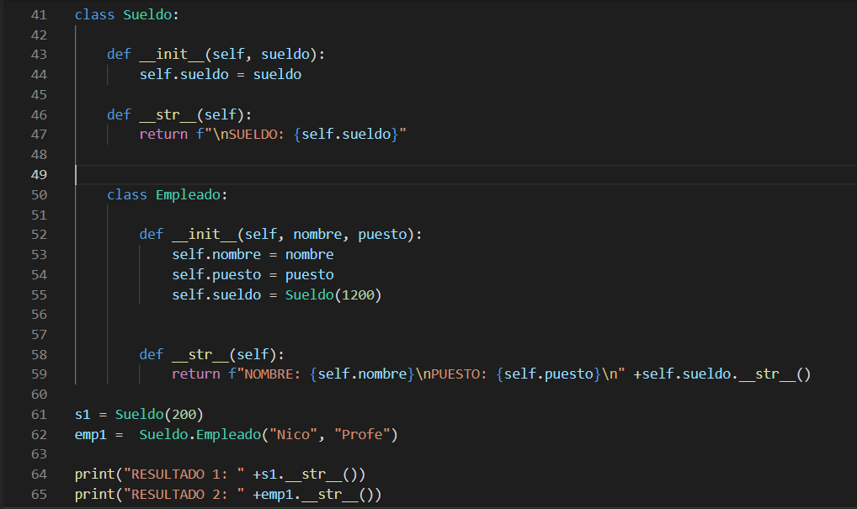
Relación entre clases
Esta es otra forma de realizar clases internas a otras clases. No es lo más típico y usado, pero puede ser útil para cuando hay una relación muy estricta entre dos clases.
Notes:
Profesor/a: compartir pantalla mostrando el ejemplo

Slide 43
Para pensar
¿Cómo explicarías los últimos print?
¿Qué se representa en el código de la siguiente slide?
Contesta mediante el chat de Zoom
Notes:
“Para pensar”
¿Cómo crear encuestas de zoom? Disponible en este video.
El docente generará una encuesta de zoom para que los estudiantes respondan. Esto es una actividad de comprobación.
Sugerimos:
Utilizarlo antes del break para que los estudiantes puedan votar en la encuesta antes de ir al mismo.
Al regresar, mostrar los resultados a los estudiantes.
Si hay buena respuesta de este recurso, se recomienda utilizarlo de forma orgánica en más instancias de la clase.

Slide 44
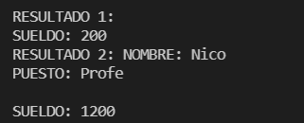


Slide 45
Encapsulamiento

Slide 46
¿De qué se trata?
Es un concepto relacionado con la programación, orientada a objetos, y hace referencia al ocultamiento de los estados internos de una clase al exterior. Dicho de otra manera, encapsular consiste en hacer que los atributos o métodos internos a una clase no se puedan acceder ni modificar desde fuera, sino que tan solo el propio objeto pueda acceder a ellos.
Fuente: ellibrodepython.com

Slide 47

Python por defecto no oculta los atributos y métodos de una clase al exterior ☹
ellibrodepython.com

Slide 48
PARA RECORDAR
Esto es genial para “aprender”, pero en la práctica no nos gustaría que desde la clase Perro le cambien el nombre a una instancia de la clase Sueldo, por dar un ejemplo. Es por eso que es fundamental “defender” a los datos y tornarlos privados.

Slide 49
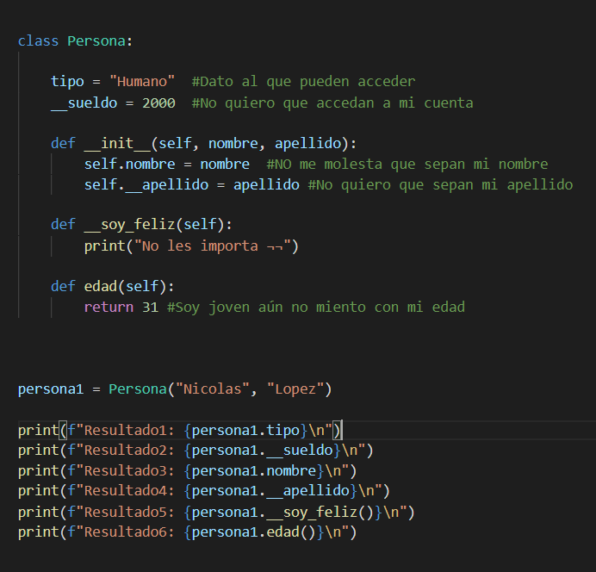
Para pensar
¿Qué creen que ocurre en este caso?
Pista
Atención a los _ _
Contesta mediante el chat de Zoom
Notes:
“Para pensar”
¿Cómo crear encuestas de zoom? Disponible en este video.
El docente generará una encuesta de zoom para que los estudiantes respondan. Esto es una actividad de comprobación.
Sugerimos:
Utilizarlo antes del break para que los estudiantes puedan votar en la encuesta antes de ir al mismo.
Al regresar, mostrar los resultados a los estudiantes.
Si hay buena respuesta de este recurso, se recomienda utilizarlo de forma orgánica en más instancias de la clase.

Slide 50
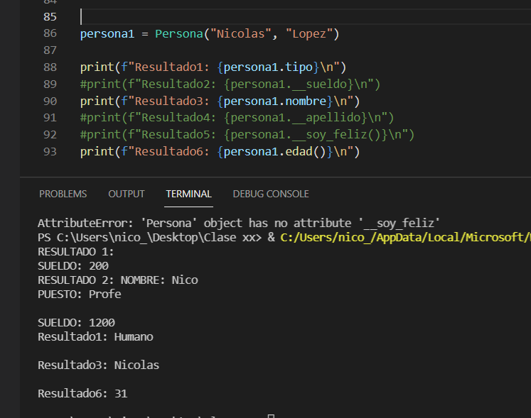
Para pensar
¿Qué creen que ocurre en este caso entonces?
Contesta mediante el chat de Zoom
Notes:
“Para pensar”
¿Cómo crear encuestas de zoom? Disponible en este video.
El docente generará una encuesta de zoom para que los estudiantes respondan. Esto es una actividad de comprobación.
Sugerimos:
Utilizarlo antes del break para que los estudiantes puedan votar en la encuesta antes de ir al mismo.
Al regresar, mostrar los resultados a los estudiantes.
Si hay buena respuesta de este recurso, se recomienda utilizarlo de forma orgánica en más instancias de la clase.

Slide 51
Visibilidad de los datos
Efectivamente, todo lo que esté privado ( con doble __ ) será imposible de acceder desde el exterior de la clase

Slide 52
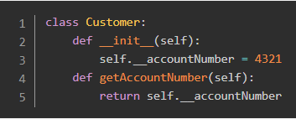
¿Cómo encapsular en Python?
Hasta el momento sabemos que la encapsulación es el ocultamiento de datos del estado interno para proteger la integridad del objeto. En el siguiente ejemplo, CLIENTE es una clase, y hemos encapsulado (al anteponer __ ) la variable accountNumber.
Fuente: cosmiclearn.com
Notes:
Profesor/a: compartir pantalla mostrando el ejemplo

Slide 53
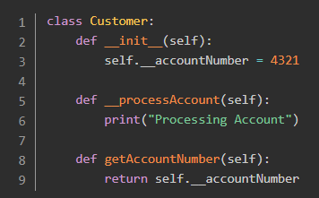
¿Cómo encapsular en Python?
Del mismo modo, podemos ocultar el acceso a los métodos. Para eso, necesitamos anteponer el nombre del método con __ (subrayado doble).
Fuente: cosmiclearn.com
Notes:
Profesor/a: compartir pantalla mostrando el ejemplo

Slide 54

Implementación en Python
Clases desde DrawIO a Python
Duración: 20 minutos

Slide 55
ACTIVIDAD EN CLASE
Implementación en Python
Consigna: Implementar la Clase de Alumno, creada en la actividad anterior, directamente en Python.
Aclaraciones Generales:
El método imprimir, deberá mostrar por pantalla el nombre y la nota del estudiante.
El método resultado, evalúa la nota correspondiente del estudiante. Si el estudiante saca menos de 5 puntos desaprueba la materia, más de 5 puntos aprueba. Tip: Para la realización de este apartado, es necesario trabajar con estructuras condicionales.
Se deberá instanciar, al menos, dos objetos pertenecientes a la clase Alumno.

Slide 56

¿Aún quieres conocer más?
Te recomendamos el siguiente material

Slide 57
MATERIAL AMPLIADO
Recursos multimedia
Ejemplos de repaso
EjemplodeRepaso
Disponible en nuestro repositorio.

Slide 58
¿Preguntas?

